Slide 1
La Storia di Carlo V

Slide 2
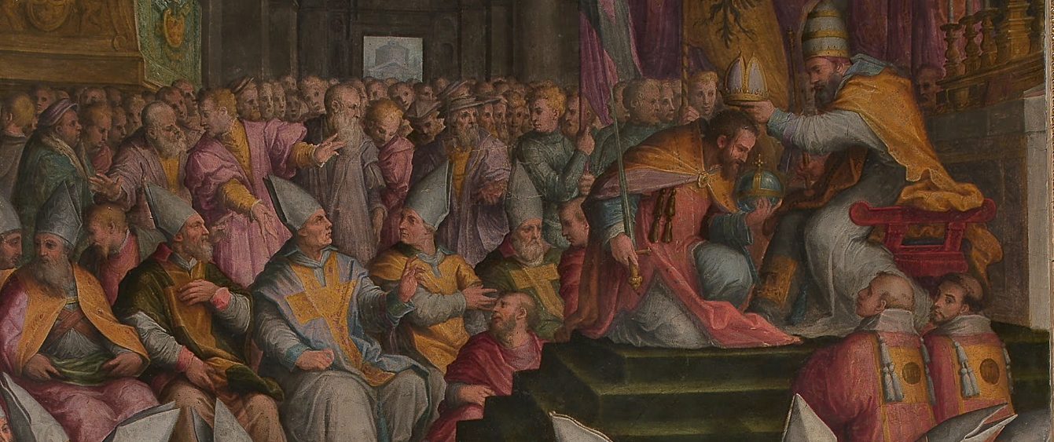
Incoronazione di Carlo V

Slide 3
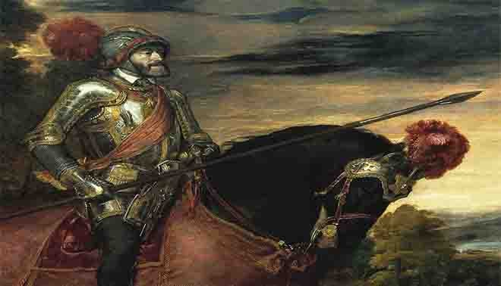
Carlo V a Cavallo

Slide 4
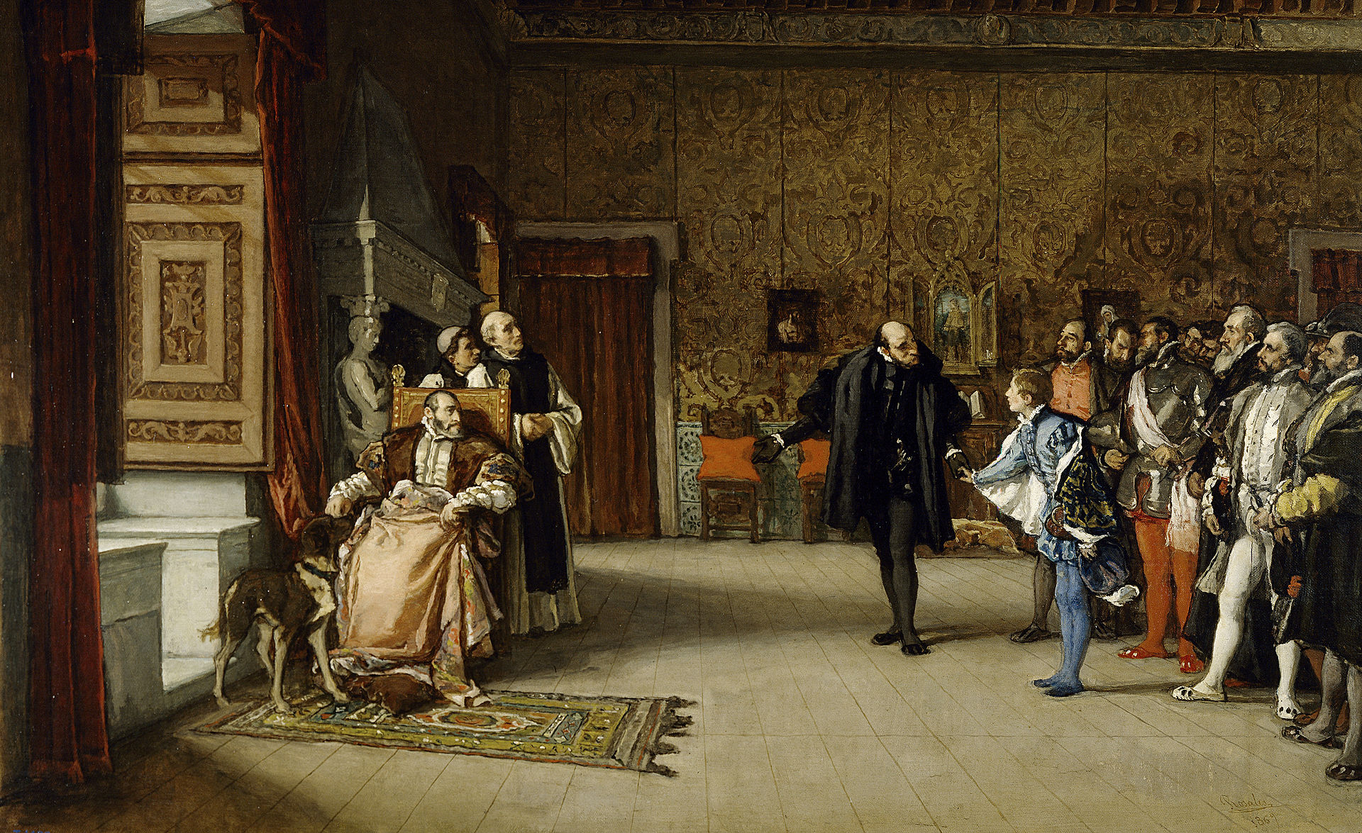
La separazione dei poteri

Slide 5
Grazie per l’attenzione
- Christian,federico,valerio

